Slide 1
Die Gruppe im Löscheinsatz 5. Stufe Erprobung
Grundausbildung Kapitel 9.3.
9-3-4
9-3-5
9-3-6

Slide 3
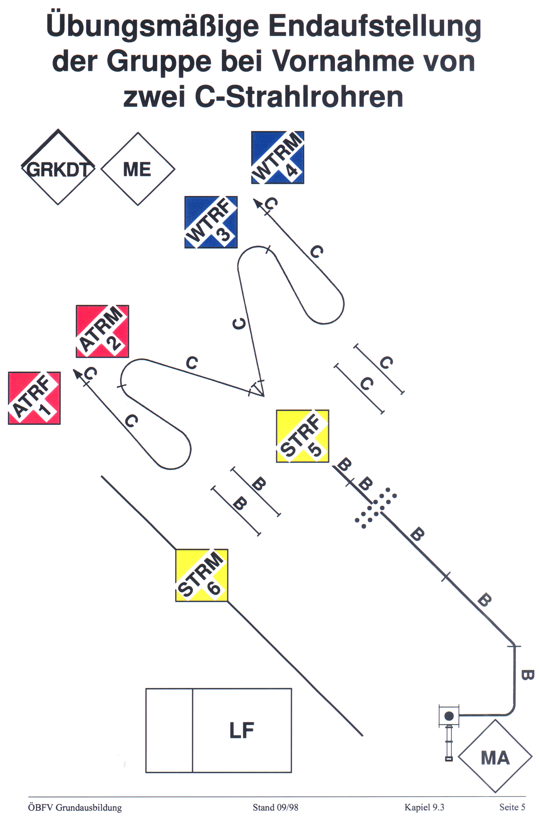

Slide 4
